Slide 1
PyWavelets
Wavelet Transforms in Python
Gal Oscar
Tehnologi Multimedia

Slide 2
Conţinut
01
02
03
04
Fundamente teoretice
Transfomata Discreta Wavelet
Codul Sursa
Rezultate dupa rulare

Slide 3
01
Fundamente teoretice

Slide 4
Wavelet
TransformataWavelet
Este o oscilatie asemanatoare undelor, cu o amplitudine care incepe de la zero, creste si apoi scade la 0
A devenit tot mai importanta in comprimarea imaginilor deoarece wavelet-urile iti permit analiza simultana in functie de timp si frecventa.

Slide 5
02
Transfomata Discreta Wavelet

Slide 6
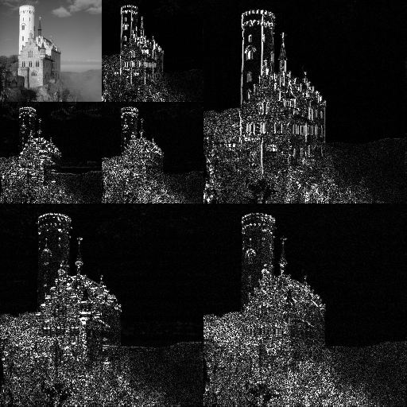
Transformata wavelet discreta 2d
Un exemplu de transformare de undă discretă 2D care este utilizată în JPEG2000. Imaginea originală este filtrată cu trecere înaltă, rezultând cele trei imagini mari, fiecare descriind schimbările locale de luminozitate (detalii) în imaginea originală. Apoi este filtrat și redus în scădere, oferind o imagine de aproximare; această imagine este filtrată cu trecere înaltă pentru a produce cele trei imagini cu detalii mai mici și filtrată cu trecere joasă pentru a produce imaginea de aproximare finală în partea stângă sus.

Slide 7
Transformarea Discreta Wavelet (TDW) - Exemple
Daubechies wavelets
Wavelet-uri Haar
Primul DWT a fost inventat de matematicianul maghiar Alfréd Haar. transforma de undă Haar poate fi considerată a împerechea valorile de intrare, stocând diferența și trecând suma.
Cel mai frecvent utilizat set de transformări discrete de undă a fost formulat de matematicianul belgian Ingrid Daubechies în 1988. Această formulare se bazează pe utilizarea relațiilor de recurență pentru a genera eșantionări discrete progresiv mai fine ale unei funcții implicite de undă mamă; fiecare rezoluție este dublă față de scala precedentă

Slide 8
Transformarea Discreta Wavelet (TDW) – Exemple 2
Other Wavelets
The dual-tree complex wavelet transform (DℂWT)
Transformarea de undă complexă cu doi arbori (ℂWT) este o îmbunătățire relativ recentă a transformatei de undă discretă (DWT), cu proprietăți suplimentare importante: este aproape invariantă de schimbare și selectivă direcțional în două dimensiuni și mai mari.
Alte forme de transformare discretă a undelor includ onduleta LeGall-Tabatabai (LGT), dezvoltată de Didier Le Gall și Ali J. Tabatabai în 1988 (utilizată în JPEG 2000), binomul QMF dezvoltat de Ali Naci Akansu în 1990, algoritmul de partiționare a setului în copaci ierarhici (SPIHT) dezvoltat de Amir Said cu William A.

Slide 9
03
Codul Sursa

Slide 10
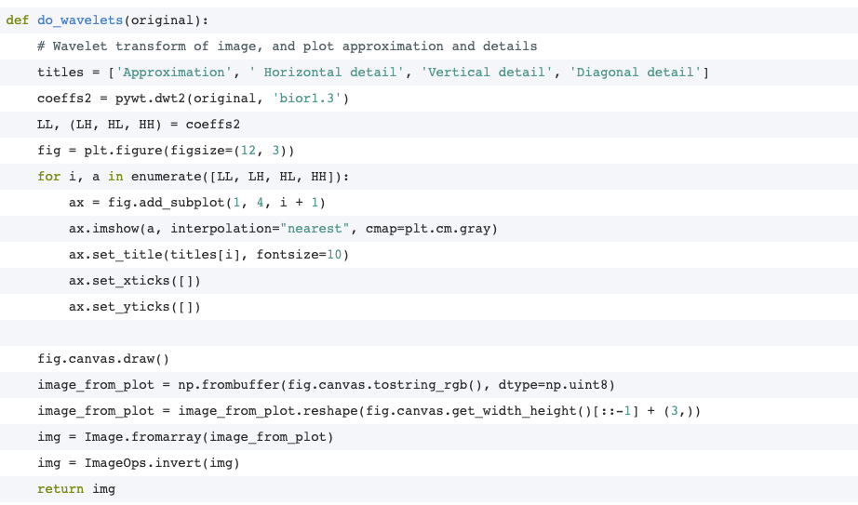
Codul sursa pentru a genera transformata wavelet

Slide 11
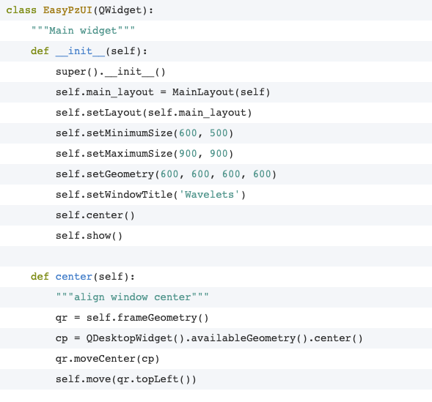
Codul sursa pentru GUI-ul aplicatiei
Clasa principala pentru partea de GUI a aplicatiei

Slide 12
04
Rezultate dupa rulare

Slide 13
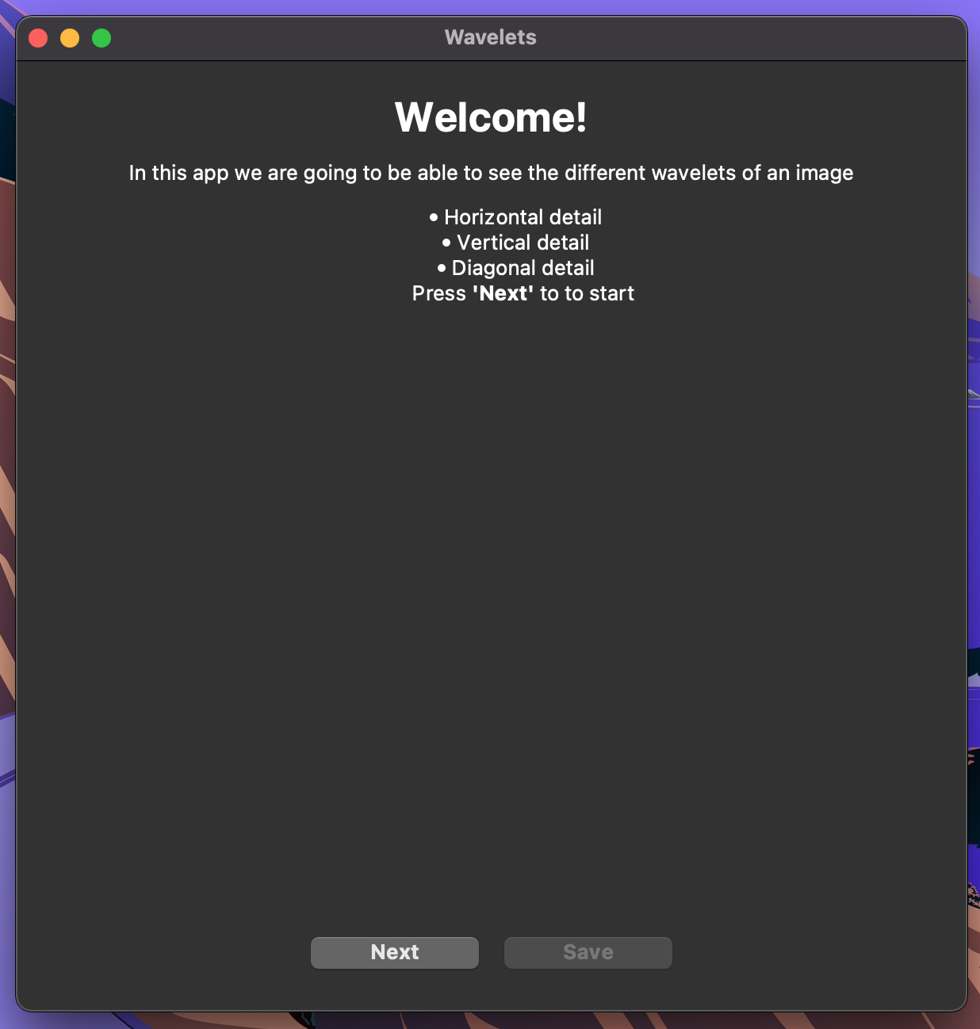
Prima pagina a aplicatiei.

Slide 14
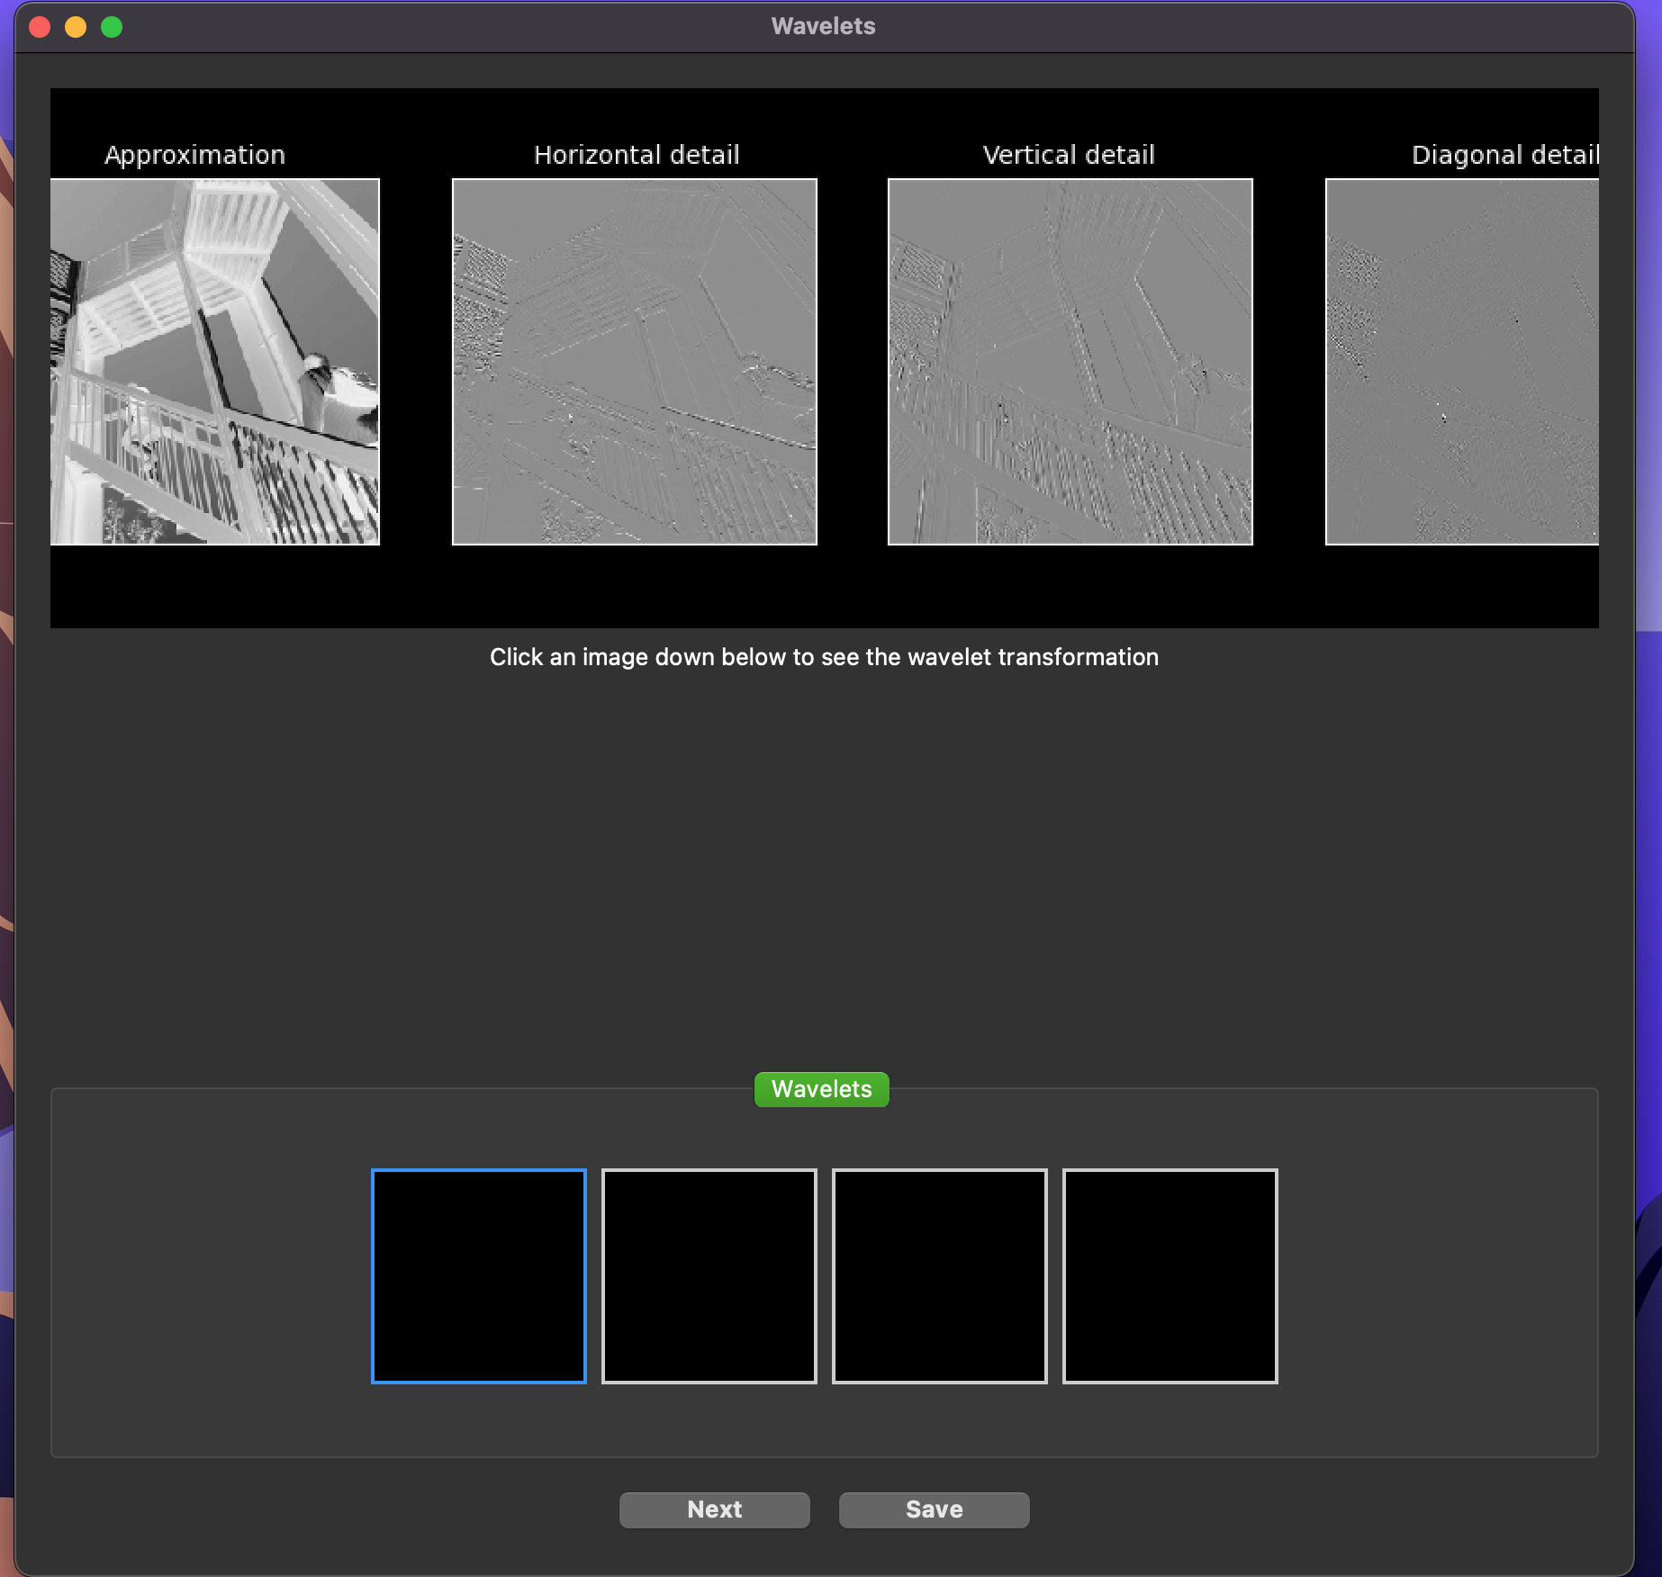
Aici se pot vedea transformatele wavelet.
<- De aici se pot selecta imaginile pentru procesare

Slide 15
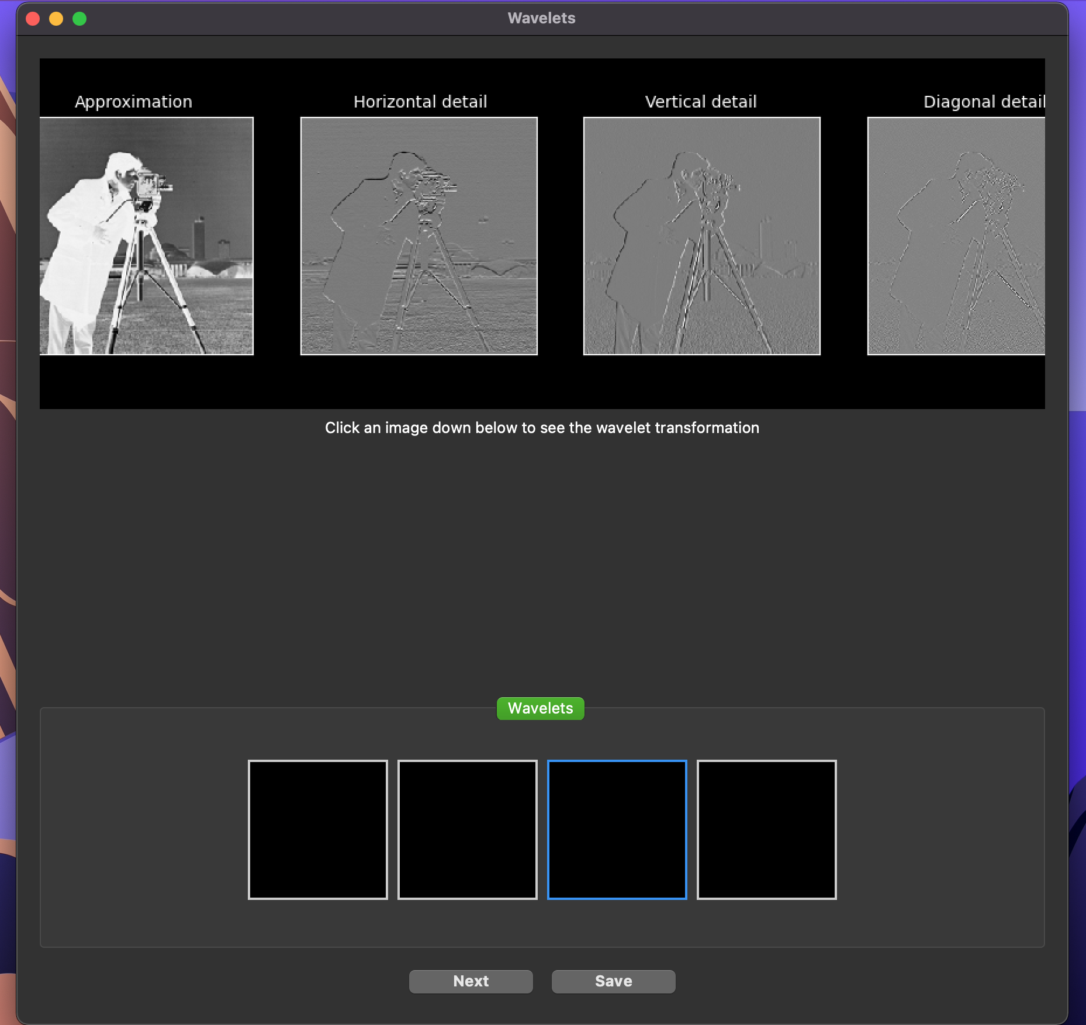
O alta imagine procesata

Slide 16
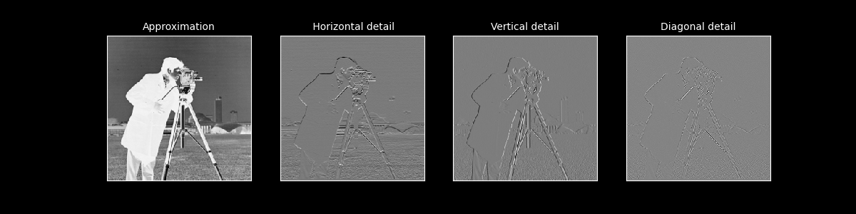
Rezultatul final dupa ce s-a salvat poza modificata

Slide 17
Demo aplicatie

Slide 18
Va multumesc pentru atentie

Slide 19
